Slide 1
Тема урока
Вставка Графических изображений
В текстовый редактор WORD

Slide 2
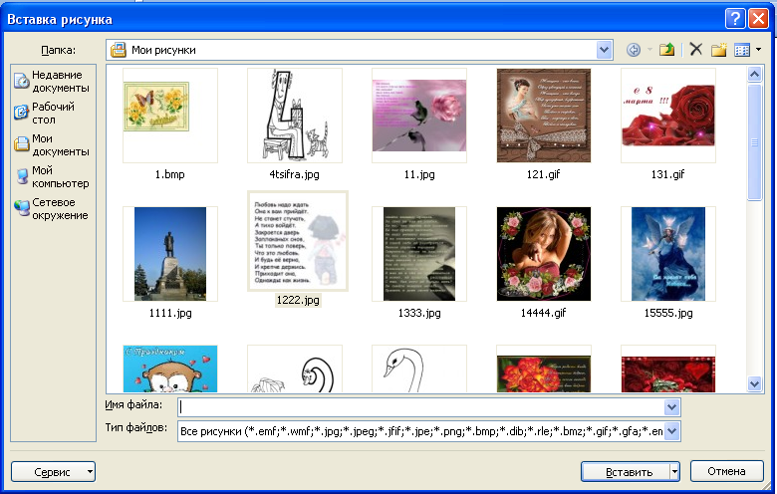
Вставка изображения

Slide 3
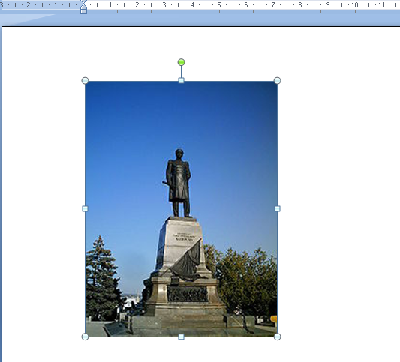
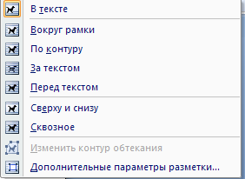
Перемещение, поворот и изменение размера
ПОВОРоТ
ПЕРЕМЕЩЕНИЕ
ИЗМЕНЕНИЕ РАЗМЕРА

Slide 4
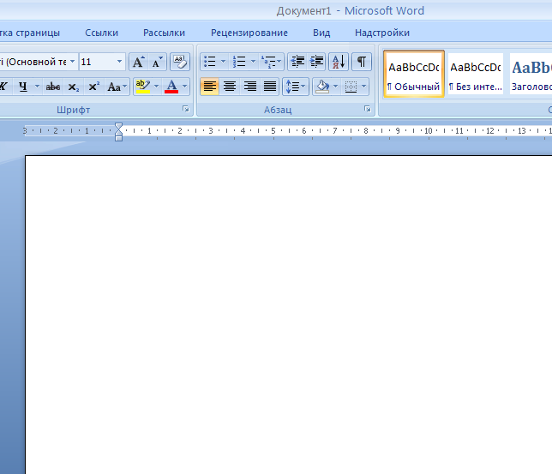
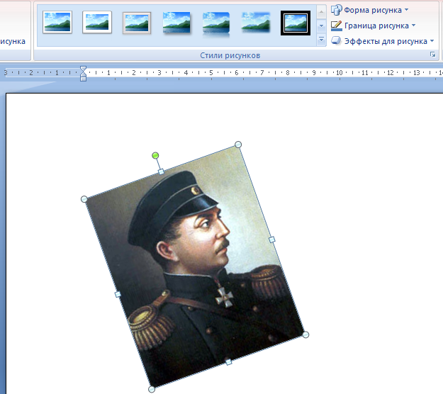
Удаление изображения
DELETE

Slide 5
Запомни правило!
Чтобы выполнить какое-либо действие над изображением его надо выделить

Slide 6
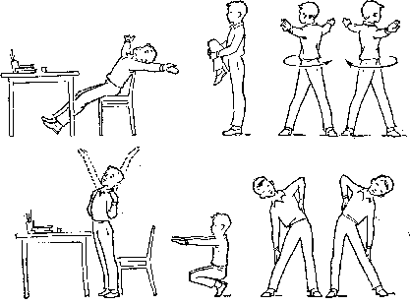
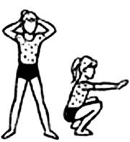
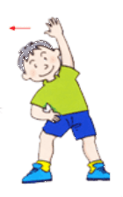
ФИЗКУЛЬТМИНУТКА

Slide 7
Оформи будущую книгу «Лицей, в котором я учусь»
Закрепление нового материала

Slide 8
Итог урока
Лист самоконтроля
Отлично
Хорошо
Удовлет.

Slide 9
Успехов в освоении новых знаний

